Slide 1

Presentazione Finale
Team 2
Team Members
Luca Di Costanzo
Francesco Durante
Mariella Ferrara
Luigi Lomasto
Marco Parisi
Project Manager
Giulio Franco

Slide 2
Attori del Sistema
Slide a cura di Luigi Lomasto

Slide 3
Gestione Team 2
Il compito del nostro gruppo era quello di gestire alcuni aspetti dell’asilo:
Pagamenti
Mensa
Fascia oraria
Tirocinanti

Slide 4
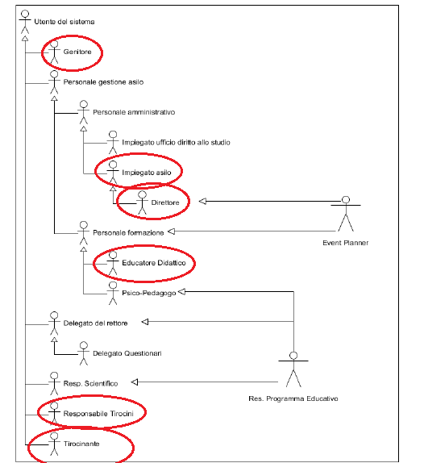
Attori

Slide 5
Tirocinanti
Questa funzionalità è stata quella che ci ha impegnati maggiormente.
Infatti in una prima analisi erano stati riscontrati solo 6 casi d’uso, poi in corso d’opera, man mano che il progetto prendeva forma e acquisivamo nuove informazioni su come dovevano interagire i tirocinanti con il sistema i casi d’uso sono diventati 19.

Slide 6
Cosa possono fare i Tirocinanti ?
La figura del tirocinante è inserita nel sistema in quanto, l’asilo fa parte dell’ateneo, quindi l’università da la possibilità agli studenti di scienze della formazione di svolgere il proprio tirocinio presso l’asilo.
Le funzioni del tirocinante nel sistema sono solo quelle di visualizzare la propria scheda personale e le attività mediante un calendario, in quanto tutte le sue decisioni vengono prese dal responsabile tirocini .

Slide 7
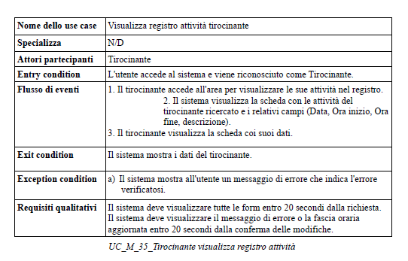
Use Case del sistema – RAD 4.0

Slide 8
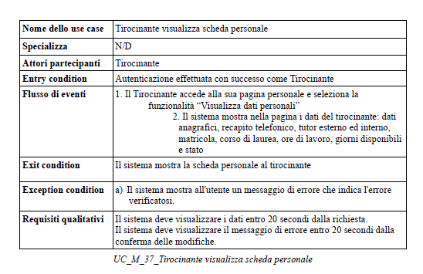
Use Case del sistema – RAD 4.0

Slide 9
Responsabile Tirocini
Il responsabile dei tirocini si occupa della gestione dei tirocinanti
Li aggiunge li elimina e modifica la loro scheda
Visualizza la propria scheda
Richiede Tirocinante
Risponde alle richieste dei tirocinanti
Visualizza Registro Attività
Approva e rifiuta le loro richieste
Lascia feedback ai tirocinanti
Visualizza Schedulazione

Slide 10
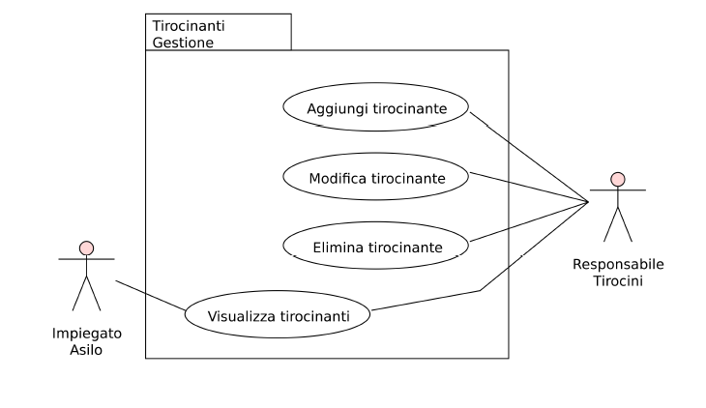
Use Case Diagram - RAD 1
UCD_Tirocinanti 1

Slide 11
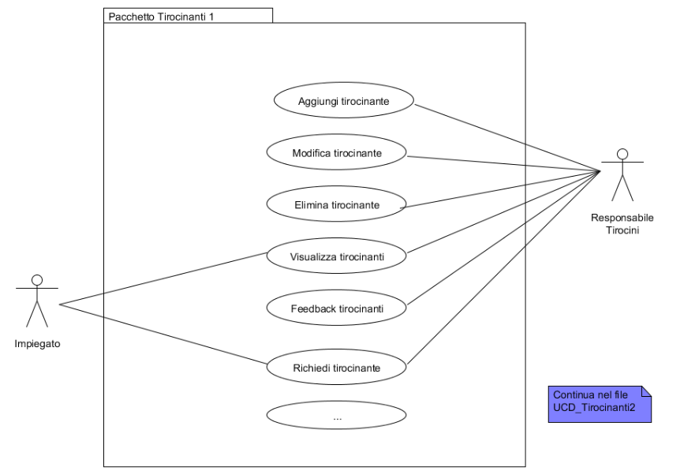
Use Case Diagram 1 – RAD 4.0
UCD_Tirocinanti_Registro
UCD_Tirocinanti 1

Slide 12
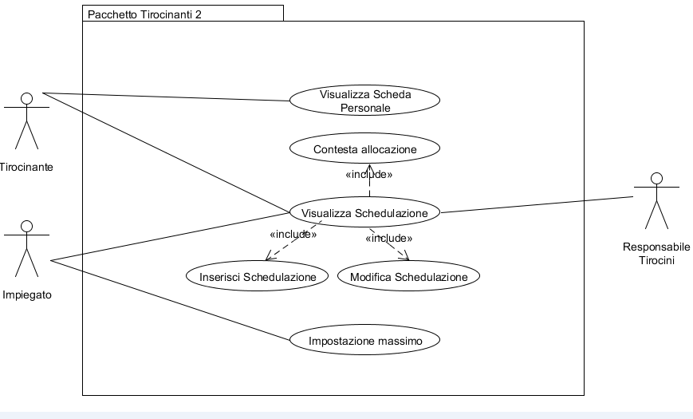
Use Case Diagram 2 – RAD 4.0
UCD_Tirocinanti 2

Slide 13
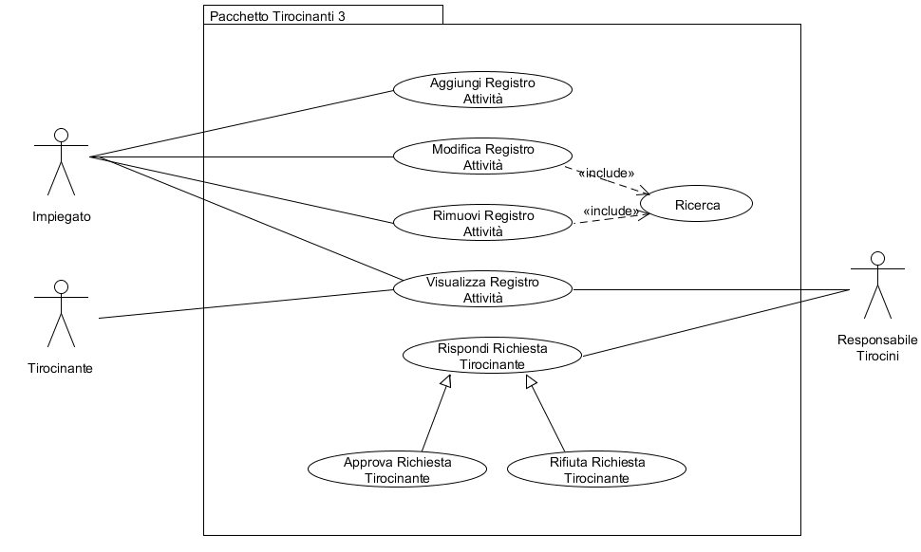
Use Case Diagram 3 – RAD 4.0
UCD_Tirocinanti 3

Slide 14
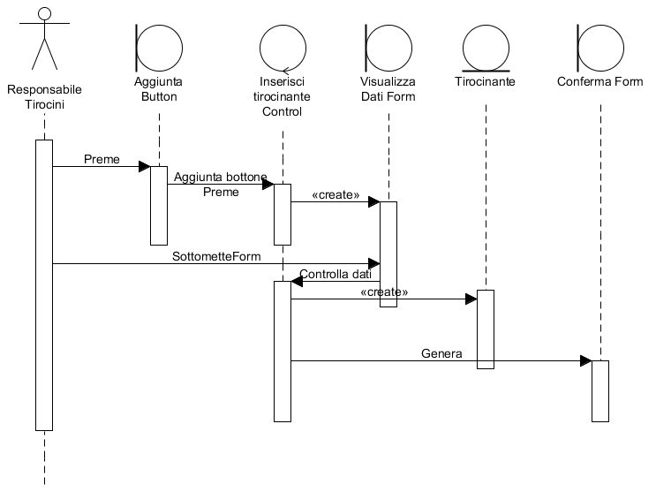
Sequence Diagram
SD_Tirocinanti

Slide 15
Problemi riscontrati nella stesura del RAD
Contro
Come detto già in precedenza in una diapositiva, un problema che abbiamo riscontrato nella stesura del RAD, è stato quello dei tirocinanti.
In corso d’opera quando abbiamo appreso meglio tutti i requisiti riguardanti i tirocinanti, abbiamo dovuto modificare tutto quello che avevamo fatto in precedenza. Aggiungere altri casi d’uso, modificare i requisiti esistenti, aggiornare gli use case diagram e sequence. Tutto questo ha richiesto un maggior impegno che all’inizio non era stato programmato.

Slide 16
Conclusioni
Cosa è andato per il verso giusto:
La stesura del RAD in tutte le sue versioni non ha creato molti problemi al team, una volta superate le prime difficoltà, il lavoro ha proceduto in modo uniforme.
Il RAD con tutti i suoi documenti sono stati raffinati al crescere della conoscenza della
materia e non è stato difficile comunicare con il team per suddividere il lavoro.
Cosa poteva essere fatto diversamente:
Non avendo mai usato determinati programmi come Umlet e Balsamiq, il primo impatto è stato un po traumatico, ma una volta che si ha preso confidenza con gli strumenti in nostro possesso poi è stato tutto più facile e rapido. Per le problematiche spiegate in precedenza e per la mancanza di tempo necessario, tutto il lavoro su l’individuazione degli attori, con annesso tutte le difficoltà sul capire bene i requisiti da adottare, poteva essere fatta in modo migliore.

Slide 17
Pagamenti
Requisiti funzionali
RF_M_1 lo stato dei pagamenti delle rette previste
RF_M_1.1 Possono essere visionati tutti gli iscritti che non hanno ancora
provveduto al pagamento con l'eventualità di aggiunta di una
mail di promemoria;
RF_M_1.2 Possibilità di fatturare i pagamenti mensili con l'eventualità di
aggiunta di una mail di promemoria;
RF_M_1.3 I Genitori possono visionare lo storico dei pagamenti effettuati;
RF_M_1.4 Automatizzare la gestione delle rette per il servizio e permettere
la personalizzazione delle rette da parte del direttore dell'asilo
RF_M_1.5 Possibilità di modificare manualmente la registrazione di un pagamento;

Slide 18

Gestione Pagamenti
Primo impatto:
Capire cosa il cliente vuole.

Slide 19
Team M vs Bando
Problem: bando non troppo chiaro
Solution: Gestire i pagamenti in modo molto semplice o tipo parlare col cliente*

Slide 20
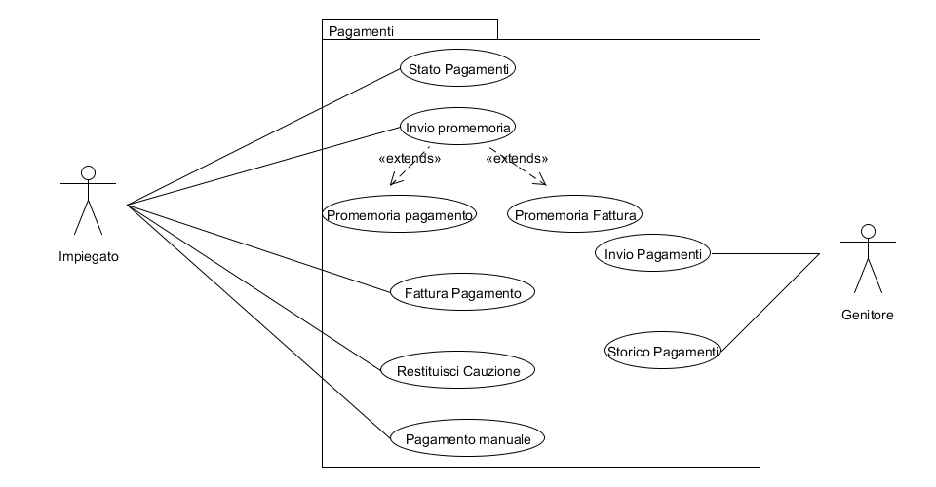
Use Case Diagram 0.9

Slide 21
Versione iniziale
Cosa non va:
genitore non può pagare online ma deve pagare con bancomat allo sportello dell’asilo perché scritto sul bando o detto dal cliente*
Gestione della cauzione: chiedere perché*

Slide 22
Problemi nella gestione degli extra

Slide 23
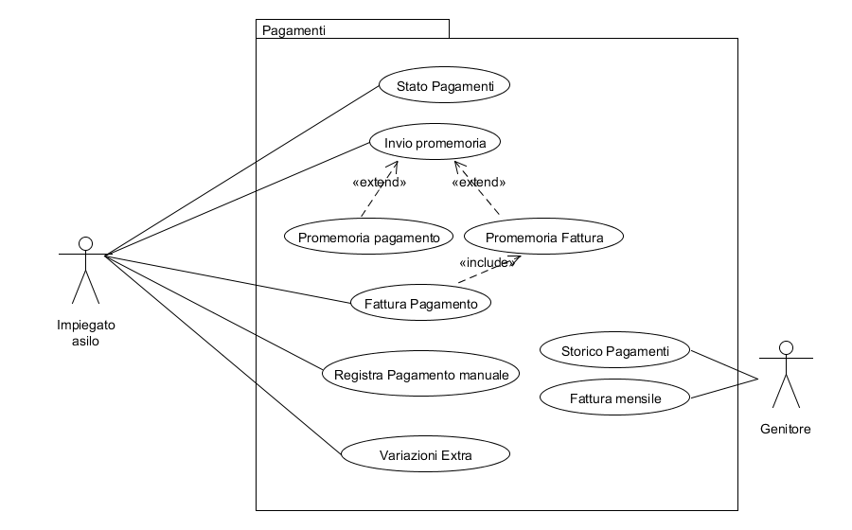
Use Case Diagram 1.0

Slide 24

Procediamo??
No!
C’è un’ultima revisione da fare:
rimozione di promemoria fattura e promemoria pagamento perché ….

Slide 25
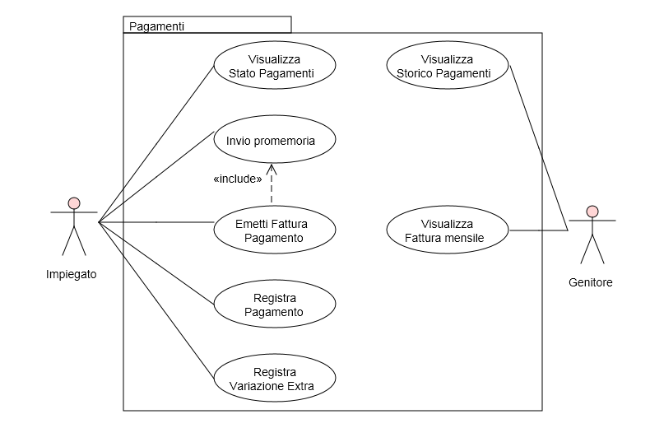
Use Case Diagram 4.0
Notes:
Fare una ricapitolazione cosa può fare l’impiegato e cosa può fare il genitore

Slide 26

Impiegato Asilo
Può:
Visualizzare lo stato dei pagamenti di tutti gli iscritti
Possibilità di fatturare i pagamenti mensili.
Automatizzare la gestione delle rette per il servizio e permettere la personalizzazione delle rette.
Possibilità di modificare manualmente la registrazione di un pagamento.
Inviare email di promemoria.

Slide 27
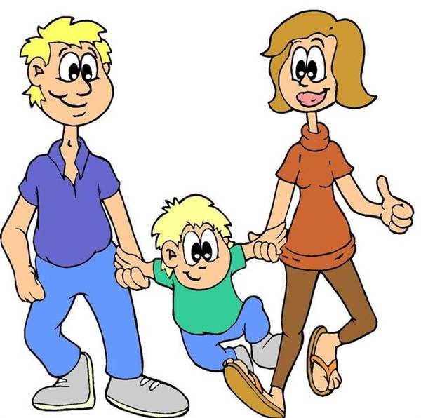
Genitore
Può:
Visualizzare lo storico dei pagamenti.
Visualizzare la fattura mensile.

Slide 28
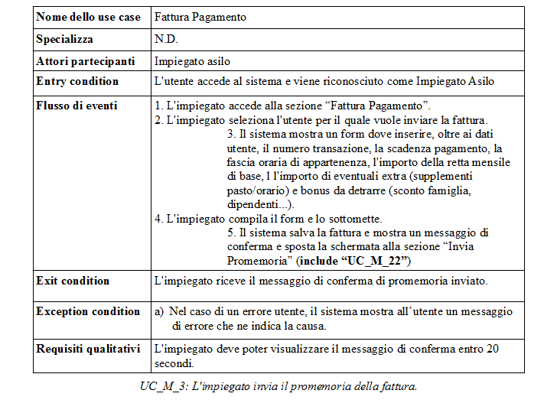
Esempio Use Case

Slide 29
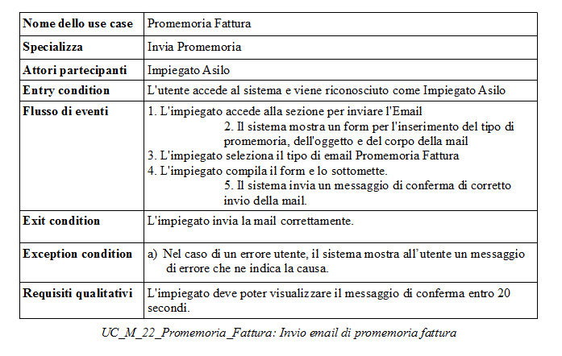
Esempio Use Case

Slide 30
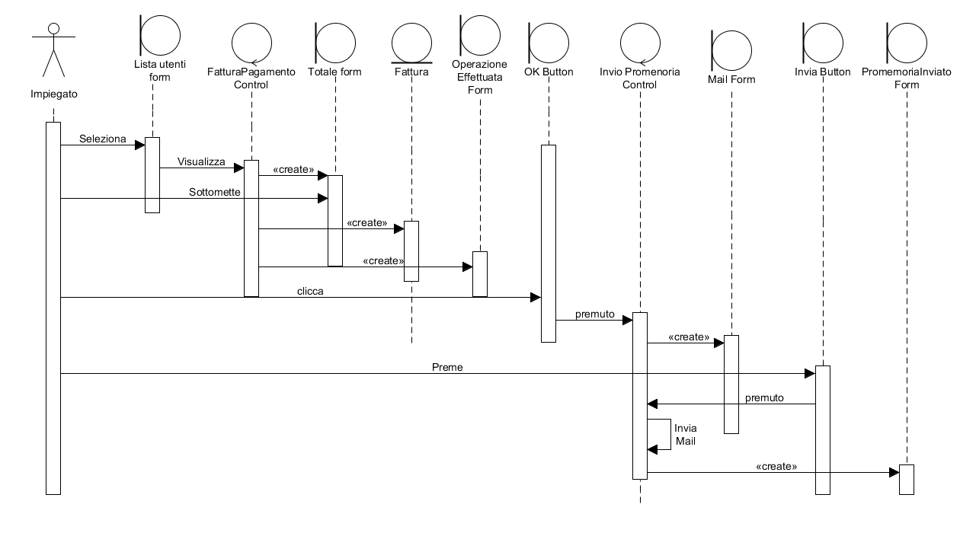
Sequence Diagram

Slide 31
Obiettivi di Design
Rappresentano, in un prodotto software, le basi del successivo sviluppo del prodotto, perché, su di esse, si fondano le scelte prese durante la fase di implementazione.
Una breve panoramica illustrerà i principali obiettivi di design di questo progetto.

Slide 32

Obiettivi di Design
Sicurezza e tutela della privacy
Il sistema deve garantire la sicurezza e l'affidabilità nell'inserimento dei propri dati sensibili, sia in campo di sicurezza web, sia nel caso del rispetto delle leggi in vigore sulla visibilità e sul trattamento dei dati personali.
Iscrizione Utenti
Registrazione Dati personali
Gestione dei pagamenti
Questionari anonimi
Notes:
Il sistema deve garantire la sicurezza e l'affidabilità nell'inserimento dei propri dati sensibili, sia in campo di sicurezza web, sia nel caso del rispetto delle leggi in vigore sulla visibilità e sul trattamento dei dati personali. I dati inseriti nel sistema, durante la registrazione o in altre fasi critiche fanno parte di informazioni strettamente personali.
Qualora quest’ultime venissero rese pubbliche, il sistema notificherà l’accaduto al proprietario dei dati personali.
Il sistema permette agli utenti di compilare i questionari in maniera anonima nonostante abbiano effettuato l’accesso e siano stati identificati.

Slide 33

Obiettivi di Design
Tempo di Risposta
Gli utenti compiono giornalmente delle operazioni. Il sistema prevede di inviare una risposta all’utente in non più di 5 secondi.
Alcune delle operazioni che l’utente può effettuare :
Login
Modifica dati iscritto
Visualizzazione graduatorie
Inserimento Eventi
Notes:
Gli utenti del sistema compiono giornalmente delle operazioni. Il sistema si occupa quasi esclusivamente di interrogazioni al database, gli utenti, quindi, consultano e modificano gli elenchi, dopo aver eseguito operazioni di login. Questo tipo di operazioni, login e consultazione/modifica, seppur oneroso per il database di grande dimensioni, non può quindi occupare più di qualche secondo per produrre risultati. In altre parole il tempo di attese di un utente è di pochi secondi.
Il sistema deve permettere all’utente di poter ricevere un riscontro da parte del sistema in non più di 5 secondi.
Inoltre il sistema deve ridurre significativamente il tempo di compilazione dei questionari compilando le domande di cui già conosce le risposte al posto del genitore.

Slide 34

Obiettivi di Design
Facilità di apprendimento
Attraverso una semplice interfaccia grafica gli utenti potranno facilmente e velocemente apprendere il funzionamento del sistema.
Notes:
Nota : Possibili cenni su operazioni.

Slide 35
Decomposizione in sottosistemi
La decomposizione prevista per il sistema è composta da cinque layer :
Presentation: raccoglie i sottosistemi adibiti alla gestione delle interfacce grafiche:
Application: si occupa della gestione della logica applicativa del sistema;
Beans: si occupa della gestione e dello scambio dei dati tra i sistemi;
Storage: sistema che gestisce ed immagazzina i dati persistenti:
Exception: gestione delle eccezioni del sistema.

Slide 36
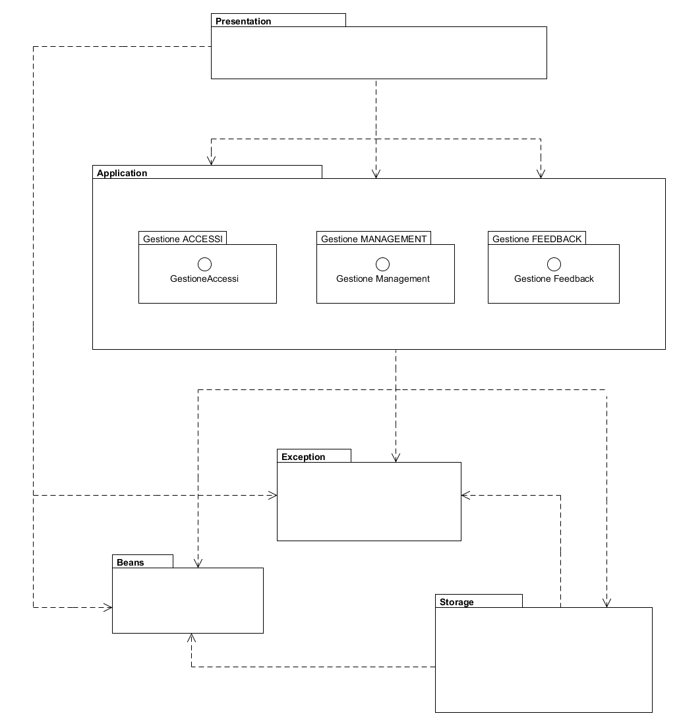
PRIMA VERSIONE
Application (così come Presentation) presentava inizialmente una suddivisione su due livelli
Team Accessi
Team Management
Team Comunicazioni
Nel primo livello trovavamo 3 macro Gestioni, che ricordavano la divisione nei vari team

Slide 37
PRIMA VERSIONE
Nel secondo livello venivano invece evidenziate la funzionalità di ogni team, così come erano state individuate all’inizio del progetto
In particolar modo, per il team MANAGEMENT la suddivisione prevedeva 4 gestioni :
Gestione Pagamenti
Gestione Mensa
Gestione Orari
Gestione Tirocinanti

Slide 38
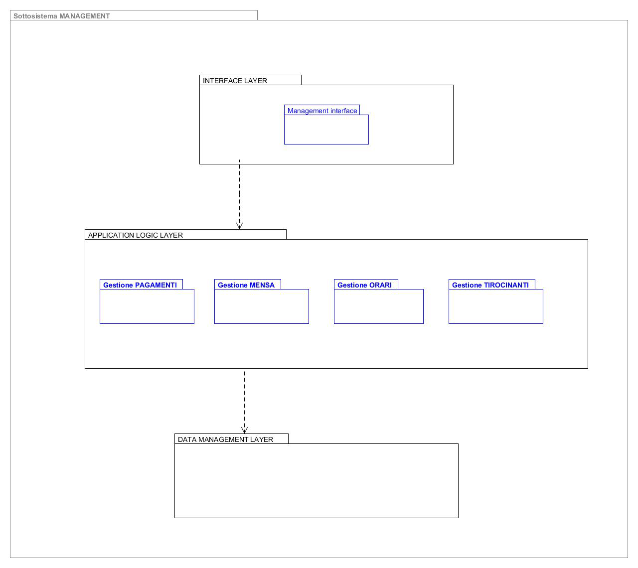
PRIMA VERSIONE - Team Management

Slide 39

Cosa non andava bene?
Suddivisione troppo astratta
Analisi poco approfondita delle funzionalità del sistema
Bassa coesione nella suddivisione di primo livello

Slide 40
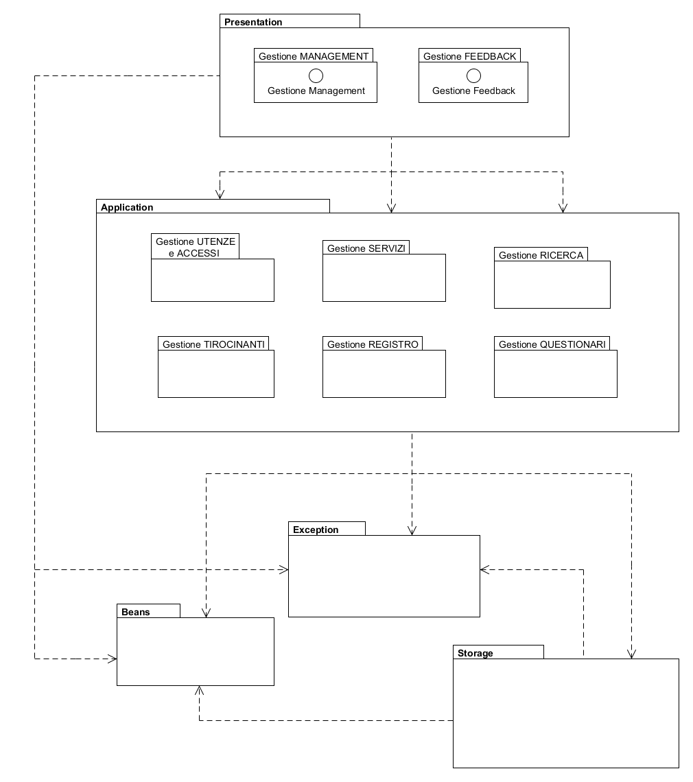
SECONDA VERSIONE
Scompare la divisione su due livelli
I sottosistemi da 3 diventano 6:
Gestione Utenze&Accessi
GestioneServizi
GestioneRicerca
GestioneTirocinanti
GestioneRegistro
GestioneQuestionari

Slide 41

Risultati ottenuti con la seconda versione
Decomposizione più funzionale e maggiore visibilità, raggiunta tramite sottosistemi di più piccole dimensioni
I sottosistemi sono più indipendenti l’uno dall’altro
Basso accoppiamento ed alta coesione

Slide 42

Mapping
La trasformazione da noi adottata in fase di mapping è stata di tipo “Forward enginering”.
Si è partiti da un modello ad oggetti, ottenuto in fase di object design, dal quale è stato prodotto il codice sorgente.

Slide 43
Convenzioni usate
Per rendere più semplice e comprensibile l’implementazione, sono state stabilite delle linee guida da rispettare in fase di programmazione:
I nomi delle tabelle del database iniziano con una lettera maiuscola.
I nomi dei campi del database iniziano con una lettera minuscola
I nomi composti da due o più parole, devono essere separati da un underscore (es personale_asilo)
I nomi degli attributi delle classi che fanno riferimento ai campi composti da più parole devono avere l’iniziale della seconda parola maiuscola (es personaleAsilo)

Slide 44
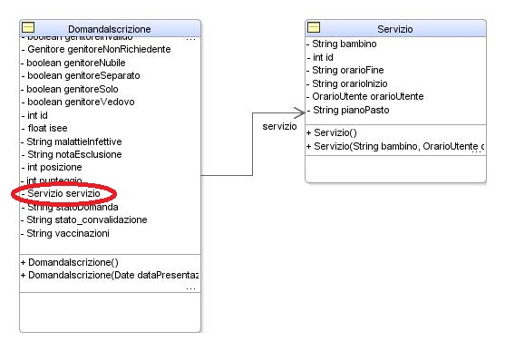
Mappare associazioni in collezioni e riferimenti(1)
Per poter mappare classi che hanno associazioni uno-a-uno unidirezionali abbiamo inserito il riferimento nella classe che fa uso delle funzionalità dell’altra classe. (Es. tra le classi DomandaIscrizione e Servizio c’è una relazione uno-a-uno unidirezionale . E’ stato quindi inserito un riferimento nella classe DomandaIscrizione relativa al Servizio )

Slide 45
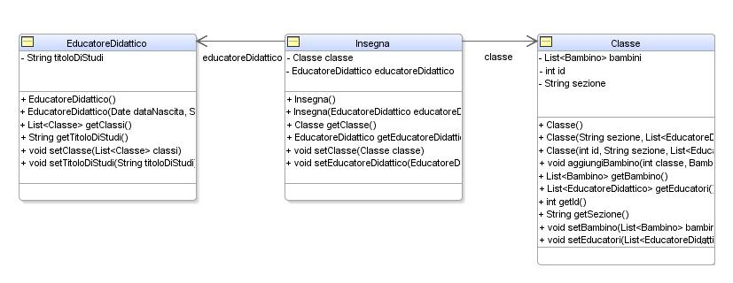
Mappare associazioni in collezioni e riferimenti(2)
Per poter mappare delle classi che hanno associazioni del tipo molti-a-molti abbiamo creato nuove classi che contengono i riferimenti delle classi coinvolte nella relazione. (Es. tra le classi EducatoreDidattico e Classe è stata creata una classe Insegna che contiene i riferimenti alle due classi precedenti)

Slide 46
Ereditarietà
Per gestire l’ereditarietà abbiamo usato un mapping verticale. Abbiamo creato delle superclassi che posseggono attributi e metodi generici, ereditati da sottoclassi specifiche.
Un esempio concreto lo si vede con la classe utente(superclasse) la quale viene estesa da numerose classi. (genitore, psicopedagogo, tirocinante……).
E’ stato scelto il mapping verticale perché abbiamo lavorato con le classi specifiche servendoci appunto di attributi e metodi specifici.

Slide 47
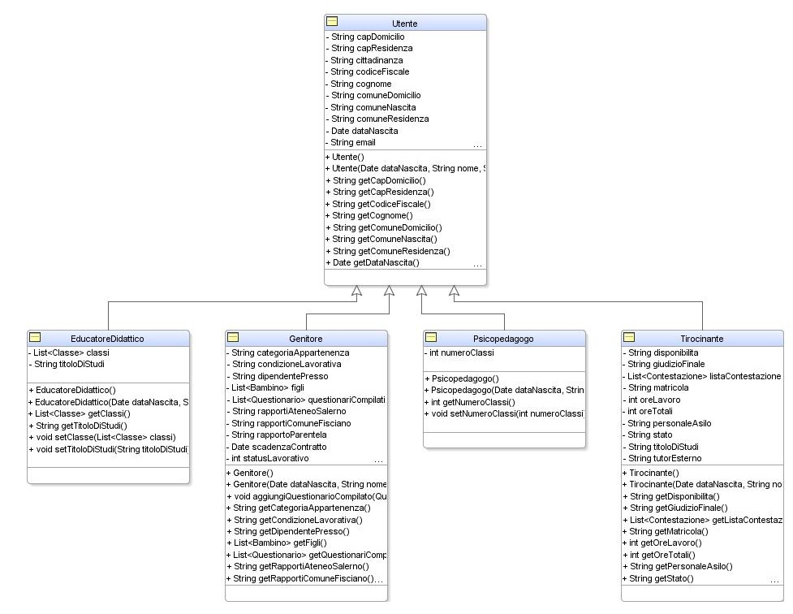

Slide 48
Contratti

Slide 49
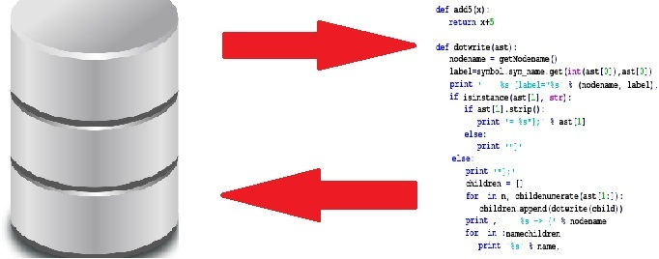
Problematiche
L’implementazione è stata la fase di progettazione che ha ritardato la consegna del prodotto finale. Avendo creato un database iniziale, tutta l’implementazione è stata soggetta alle modifiche apportate alla base di dati.
Durante questa fase sono state trovate delle sbavature commesse in fase di mapping che ci hanno portato a produrre una base di dati incompleta e in alcuni punti sbagliata.
Classe «Genitore» (Campi mancanti)
Modifiche dei tipi primitivi (numero civico da int a String)
Errori nel denominare campi e variabili

Slide 50
Gestione Eventi
Il nostro sistema permette di gestire gli eventi che coinvolgono gli iscritti all’asilo.
Alcune delle possibili operazioni sono :
Visualizzazione Eventi
Inserimento Eventi
Modifica Eventi
Rimozione Eventi
Notes:
Nota : Possibili cenni su operazioni.

Slide 51
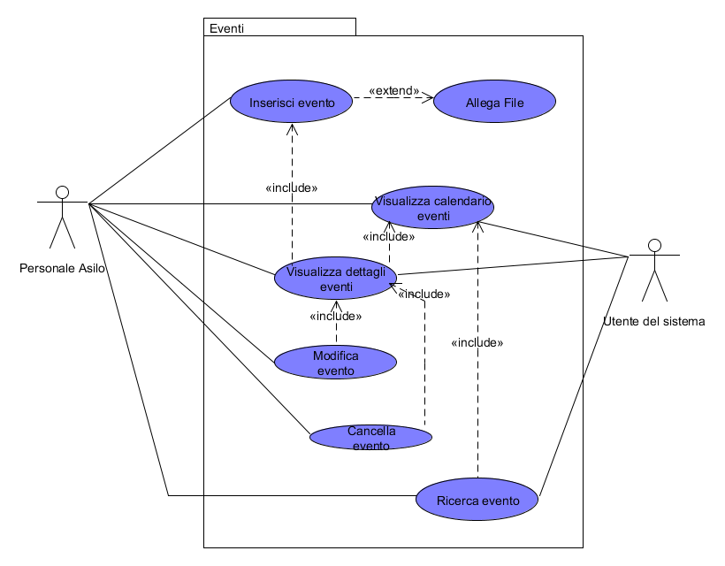
Gestione Eventi
Notes:
Nota : Possibili cenni su operazioni.

Slide 52
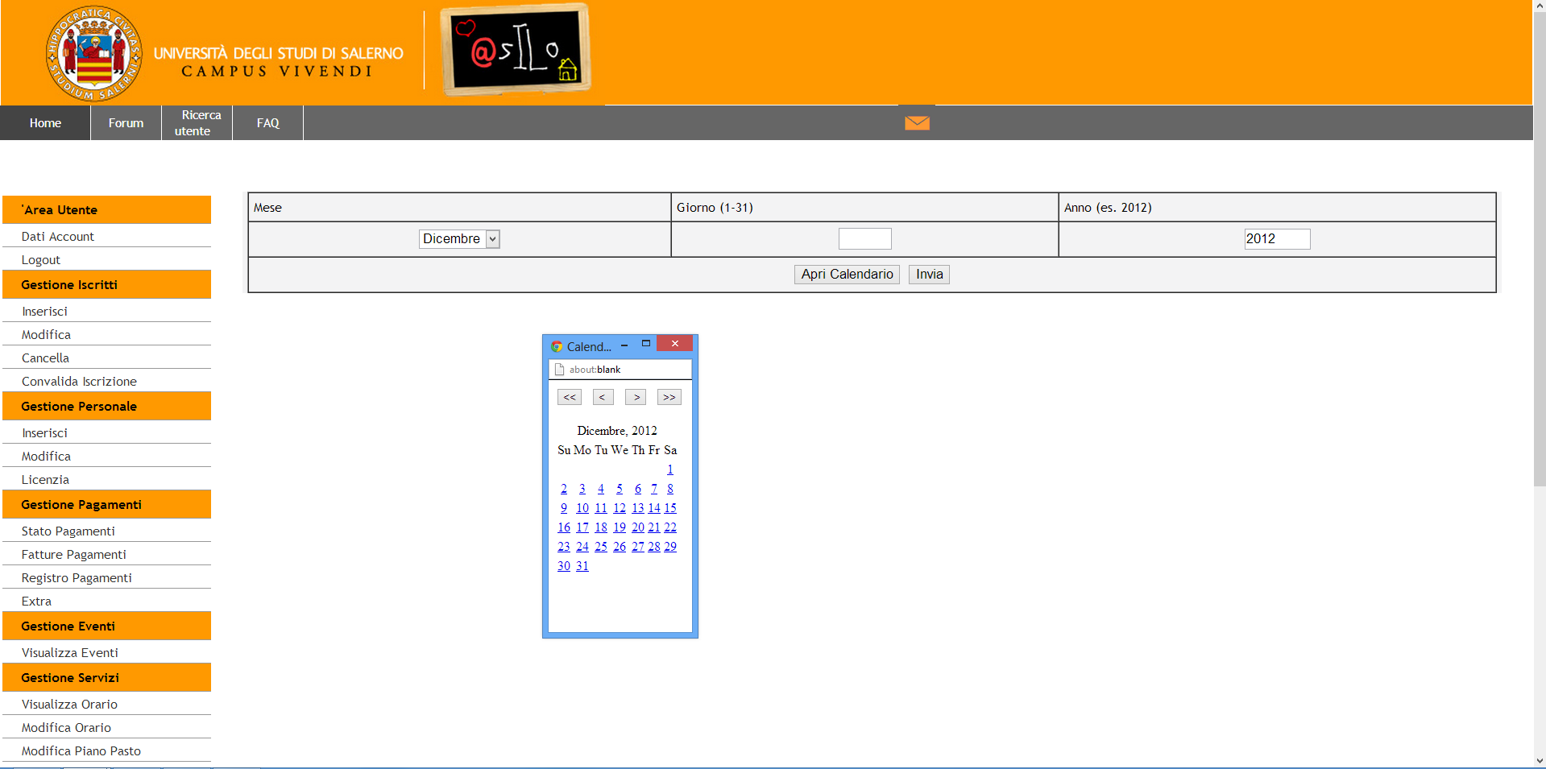
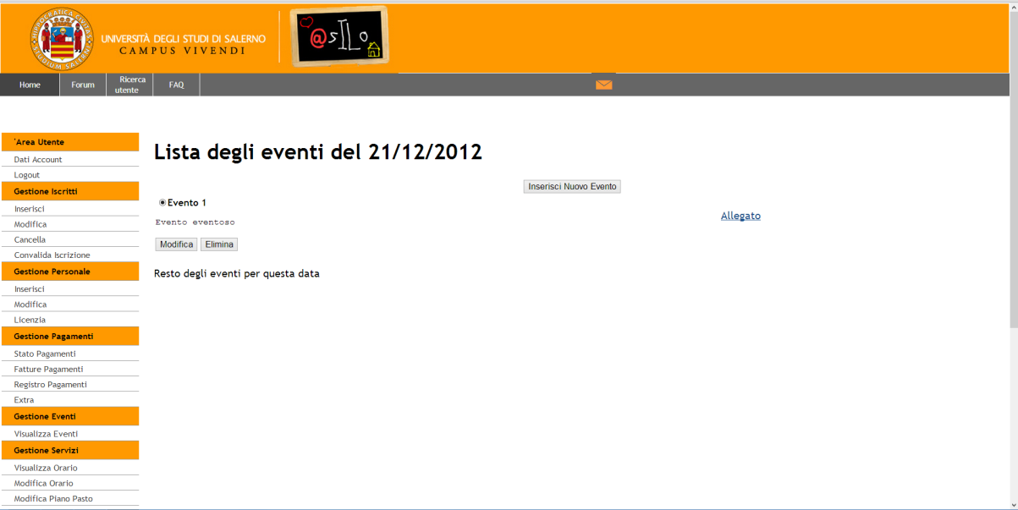
Gestione Eventi
Visualizzazione Evento
Selezionando un giorno dal calendario è possibile visualizzare tutti gli eventi per quella specifica data.
Notes:
Visualizza eventi. Tramite un calendario è possibile selezionare il giorno per il quale vogliamo mostrare gli eventi. Gli eventi sono : Filtrati (Genitore vede solo quelli di suo figlio, Staff modifica solo i propri eventi e visualizza gli eventi degli altri).

Slide 53
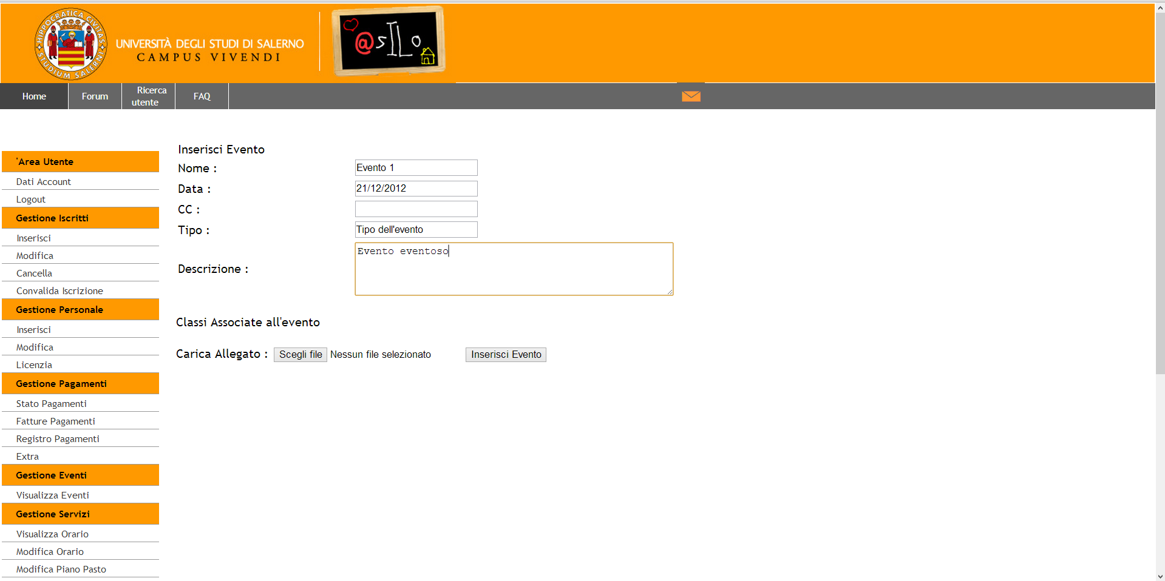
Gestione Eventi
Inserimento Evento
Il Personale selezionato è abilitato ad inserire degli eventi tramite un apposito form. E’ possibile allegare un file contenente il programma dell’evento.
Notes:
E’ possibile inserire un evento compilando un form (con controlli su ogni campo pre invio). Si può allegare un file contenente il programma dell’evento.

Slide 54

Gestione Eventi
Modifica Evento
E’ possibile modificare solo un evento creato dalla stessa persona che vuole effettuare la modifica.
Notes:
E’ possibile modificare un evento cliccando il tasto modifica. Per questioni di ottimizzazione la modifica di un evento precarica nella form i dati già presenti e permette allo staff di modificarli. E’ possibile modificare solo un evento creato dalla stessa persona che sta effettuando la modifica. L’allegato può essere ricaricato.

Slide 55
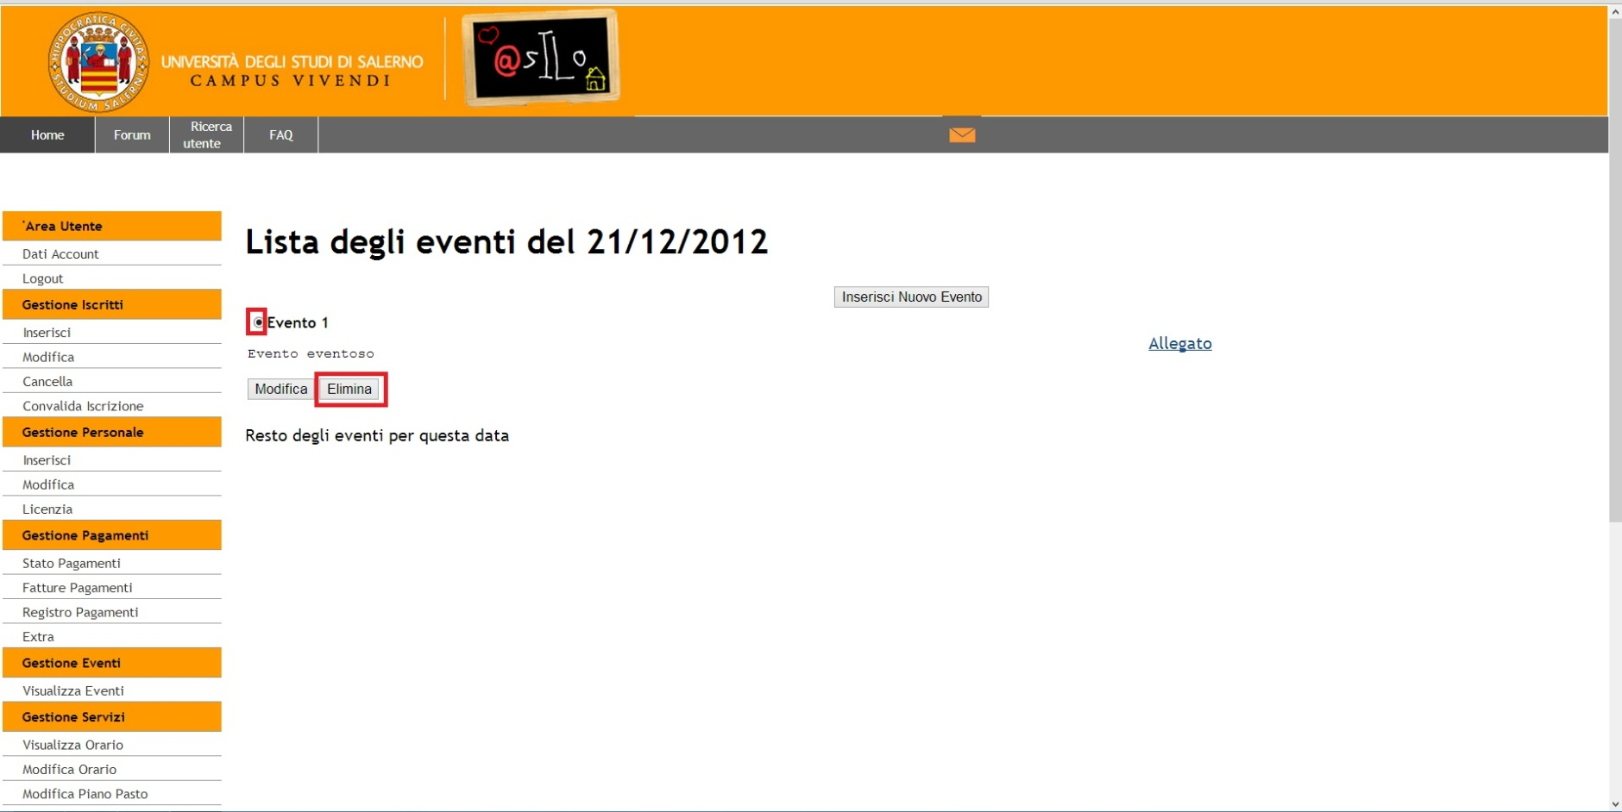
Gestione Eventi
Rimozione Evento
E’ possibile cancellare un evento. Per farlo bisogna essere l’autore dell’evento che decidiamo di eliminare.
Notes:
E’ possibile cancellare un evento. Per rimuoverlo bisogna essere l’autore dell’evento.

Slide 56
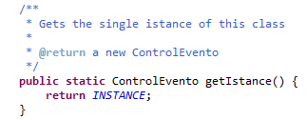
Gestione Eventi
Singleton Pattern
Durante tutta la fase di implementazione abbiamo utilizzato il design pattern “singleton”.
Questo pattern di tipo creazionale permette di realizzare una sola istanza di una determinata classe fornendo un punto d’accesso globale a tale istanza.
Notes:
Nota numero 1: il singleton pattern viene utilizzato per evitare di creare un’istanza di control a ogni richiesta, poiché questo introdurrebbe un ritardo, e incrementerebbe l’utilizzo di memoria RAM.
Nota numero 2: Non abbiamo variabili d’istanza per i control, poiché queste sarebbero accedute in concorrenza da più thread, e quindi si avrebbero problemi di concorrenza.

Slide 57
Testing
Testing effettuato su KIDS
Obiettivo: verificare l’affidabilità del sistema Kids, cioè la sua corretta funzionalità nella gestione degli input (validi e non validi)
Le funzionalità testate sono quelle indicate dal team di sviluppo nel Test Plan attraverso un approccio di tipo BLACK BOX.

Slide 58
Visto il poco tempo a disposizione, ed essendo forniti soltanto di una versione imparziale del sistema, non è stato possibile individuare test case basandosi esclusivamente sul Weak Equivalance Class Testing con Boundary condition, come previsto dal Test Plan.
Per ogni use case ad alta priorità sono stati realizzati diversi test cases, basandosi su un Boundary Testing per individuare input errati.

Slide 59
Esempio di Test Case

Slide 60
Problemi riscontrati durante il testing
Diverse incongruenze tra documentazione fornita e sistema implementato hanno reso difficile:
l’organizzazione della fase di testing, poiché spesso impossibilitati nel seguire la tracciabilità specificata;
la comprensione della documentazione e del funzionamento del sistema stesso;
Numerosi test cases specificati sono diventati inutili, in quanto funzionalità non implementate o non coerenti con la documentazione

Slide 61
Perché scegliere @silo
Ogni requisito funzionale use case e scenario è tracciabile .
Tutte le funzionalità in nostro possesso sono state vagliate più volte prima della loro stesura finale.
Tutti i nostri documenti prima della convalida da parte del nostro team manager sono stati controllati da varie revisioni.
Perché scegliere @silo, perché è stato pensato anche per un utente poco esperto, che non vuole perdere tempo nel cercare quello che vuole, perché con pochi click può fare tutto quello che deve fare.

